Slide 1
Ergebnisse der syndromischen und virologischen ARE-Surveillance
GrippeWeb,
Arbeitsgemeinschaft Influenza / SEED^{ARE},
ICOSARI
Daten NRZ Influenzaviren
Datenstand 12.7.2022

Slide 2
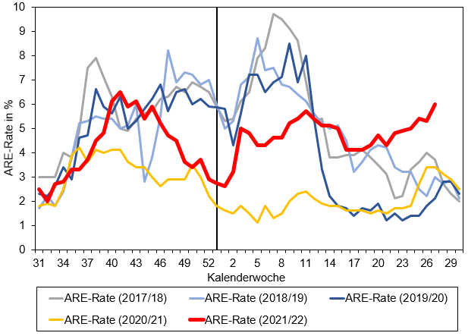
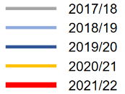
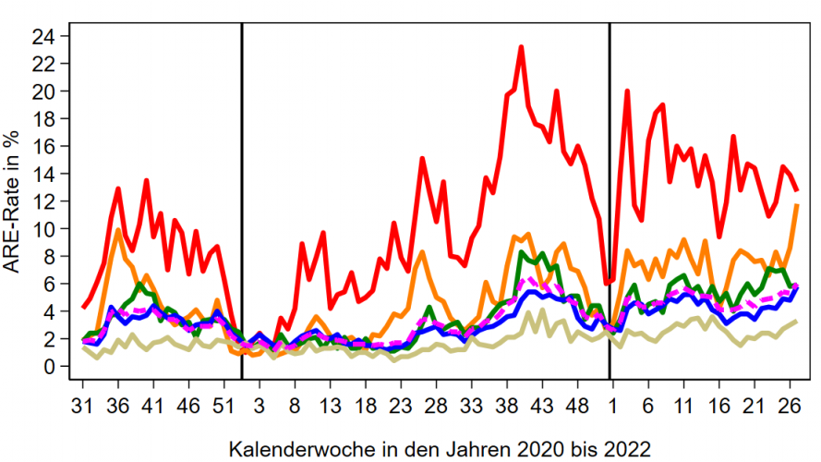
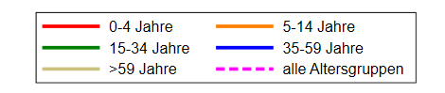
GrippeWeb bis zur 27. KW 2022
Der Wert (gesamt) lag in der
27. KW 2022 bei 6.000 ARE (Vorwoche: 5.300) pro 100.000 Einwohner.
Entspricht einer Gesamtzahl von
5,0 Mio. ARE in Deutschland, unabhängig von einem Arztbesuch
(26. KW: ca. 4,4 Millionen).
Notes:
ARE gesamt: steigend 6,0 % (Vorwoche: 5,3 %); Vorwochenwert ist um 0,1 Prozentpunkte „gestiegen“ (Wochenvorwert: 5,4 %)
Trend: kein Rückgang zu erkennen, nach stabiler Phase ansteigend
- liegt mit 6,0 % z.T. deutlich höher als in den vorpandemischen Jahren zur 27. KW (2011-2019: 2,9 bis 4,5 %)
- Anstieg bei Kindern (von 10,5 % auf 12,1 %), bei Erwachsenen: 5,0 % (Vorwoche: 4,5 %)
- ARE 5 AGs: Anstieg bei Schulkindern; Erwachsene: bei den 15- bis 34-Jährigen gesunken, bei den 35- bis 59-Jährigen Anstieg und bei den ab 60-Jährigen Anstieg
- ILI gesamt: minimal gesunken (von 2,1 auf 1,9 %); (Wochenvorwert: 2,0 %);
Rückgang bei den Kindern (bei Erwachsenen stabil)

Slide 3
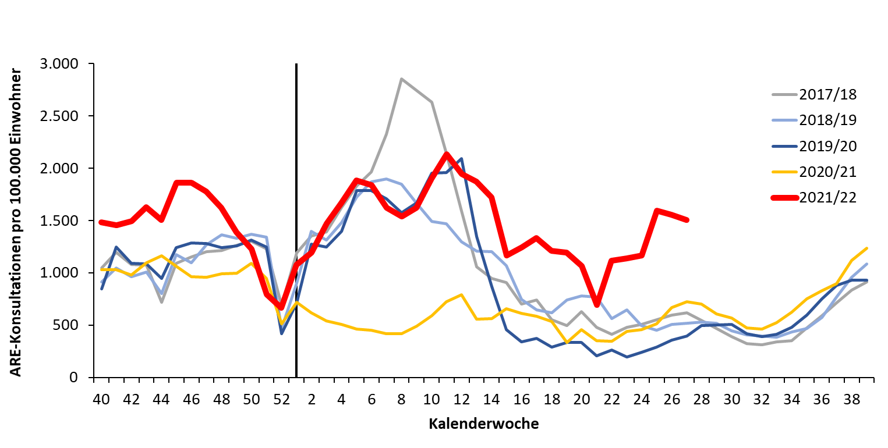
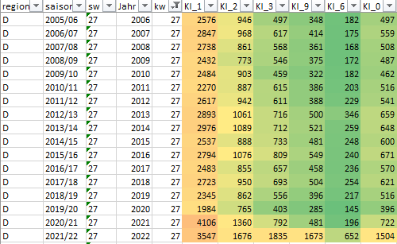
Arbeitsgemeinschaft Influenza
ARE-Konsultationen / 100.000 Einwohner bis zur 27. KW 2022
Im Vergleich zur 26. KW 2022:
stabil, Rückgang in allen Alters-gruppen durch Nachmeldungen für 26. KW
ca. 1.500 Arzt­konsul­ta­tionen wegen ARE pro 100.000 EW
→ 27. KW 2022: ca. 1,2 Mio. Arzt­besuche wegen ARE in Deutschland
https://influenza.rki.de/Diagrams.aspx?agiRegion=0
Notes:
In der 27. KW wurden bundesweit etwas weniger Arzt­be­su­che wegen ARE regis­triert als in der Vor­woche; aber: es gab für die Vorwoche noch eine Reihe von Nachmeldungen, sodass der Trend eher stabil ist.
KI im Vergleich zur Vorwoche insgesamt: stabil.
Liegt in KW 27 insgesamt mit 1.503 (Vorwoche: 1.554) minimal höher als in 26. KW; Vorwochenwert: 1.447
über dem Bereich der Vorjahre zur 27. KW, aber auch in allen AGs deutlich höher (bis auf die AG 0 bis 4: in Vorsaison höher)
Stabil oder leichter Rückgang in allen AGs zur Vorwoche (zwischen 1 und 6 %)
- KI (insgesamt) in 9 von 12 Regionen zur stabil oder gesunken; NRW (insgesamt gesunken); in Bayern 0-14 Jahre gestiegen
\\rki.local\daten\Projekte\FG36_AGI\Wochenberichte\Berichterstellung\Saison_2021_22\Woche_27_2022\KI_2015_2022_07_12.xlsx
(„Pivot_Chart_KI“ → KI nach AGI-Regionen filterbar)

Slide 4
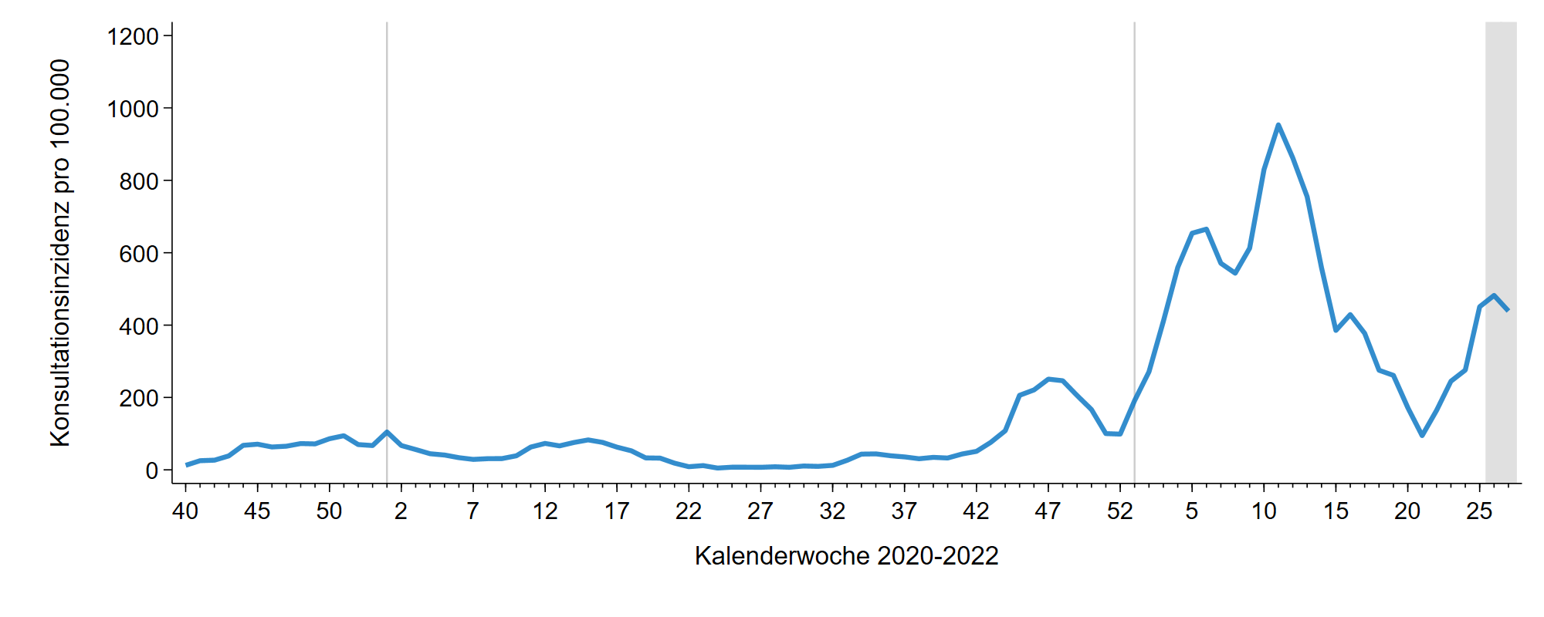
Arbeitsgemeinschaft Influenza - SEED^{ARE}
ARE-Konsultationen mit COVID-Diagnose / 100.000 Einwohner
ARE mit COVID-19 Konsultationen bis zur 27. KW 2022
Rund 440 Arzt­besuche ARE mit COVID-Diagnose /100.000 EW
(=Gesamtzahl von rund 360.000 ARE-COVID-Arzt­besuchen in D)
Notes:
seit KW 22/2022 wird insgesamt wieder ein Anstieg der Arztkonsultationen wegen COVID-ARE beobachtet, KW 27/2022 weitestgehend stabil im Vergleich zur Vorwoche
Grafik KI_AREFC_U071FC_all_Lagebericht.png aus dem Ordner S:\Projekte\FG36_SEED_ARE\Auswertungen\COVID19\KI\Vergleich_KI_AREFC_U071gFC\pics

Slide 5
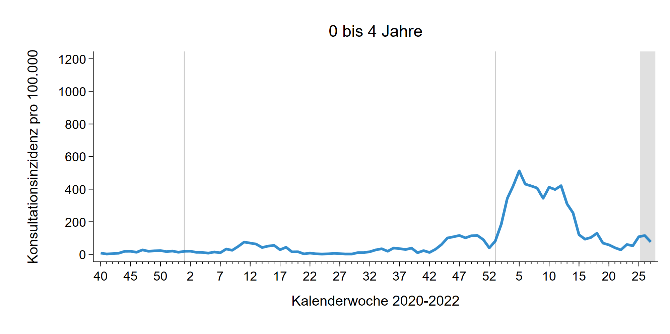
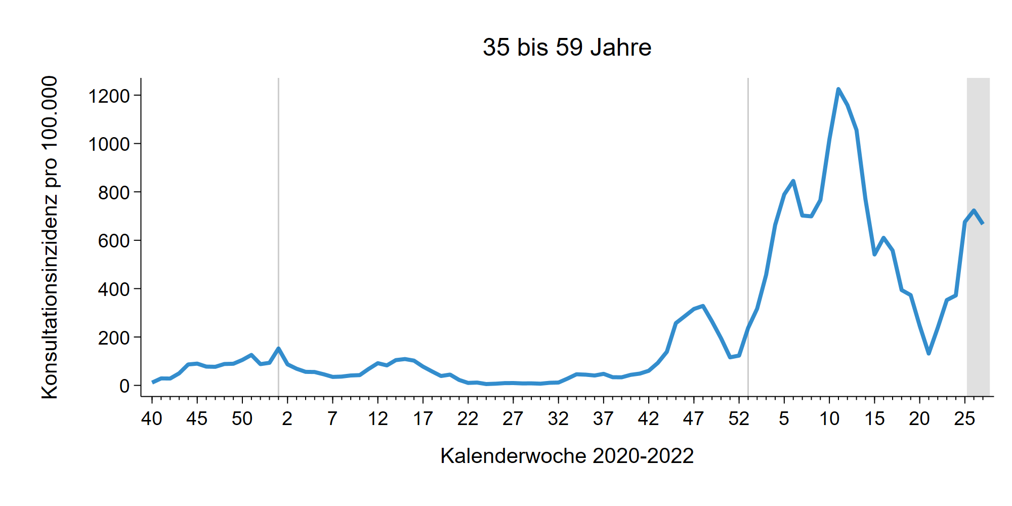
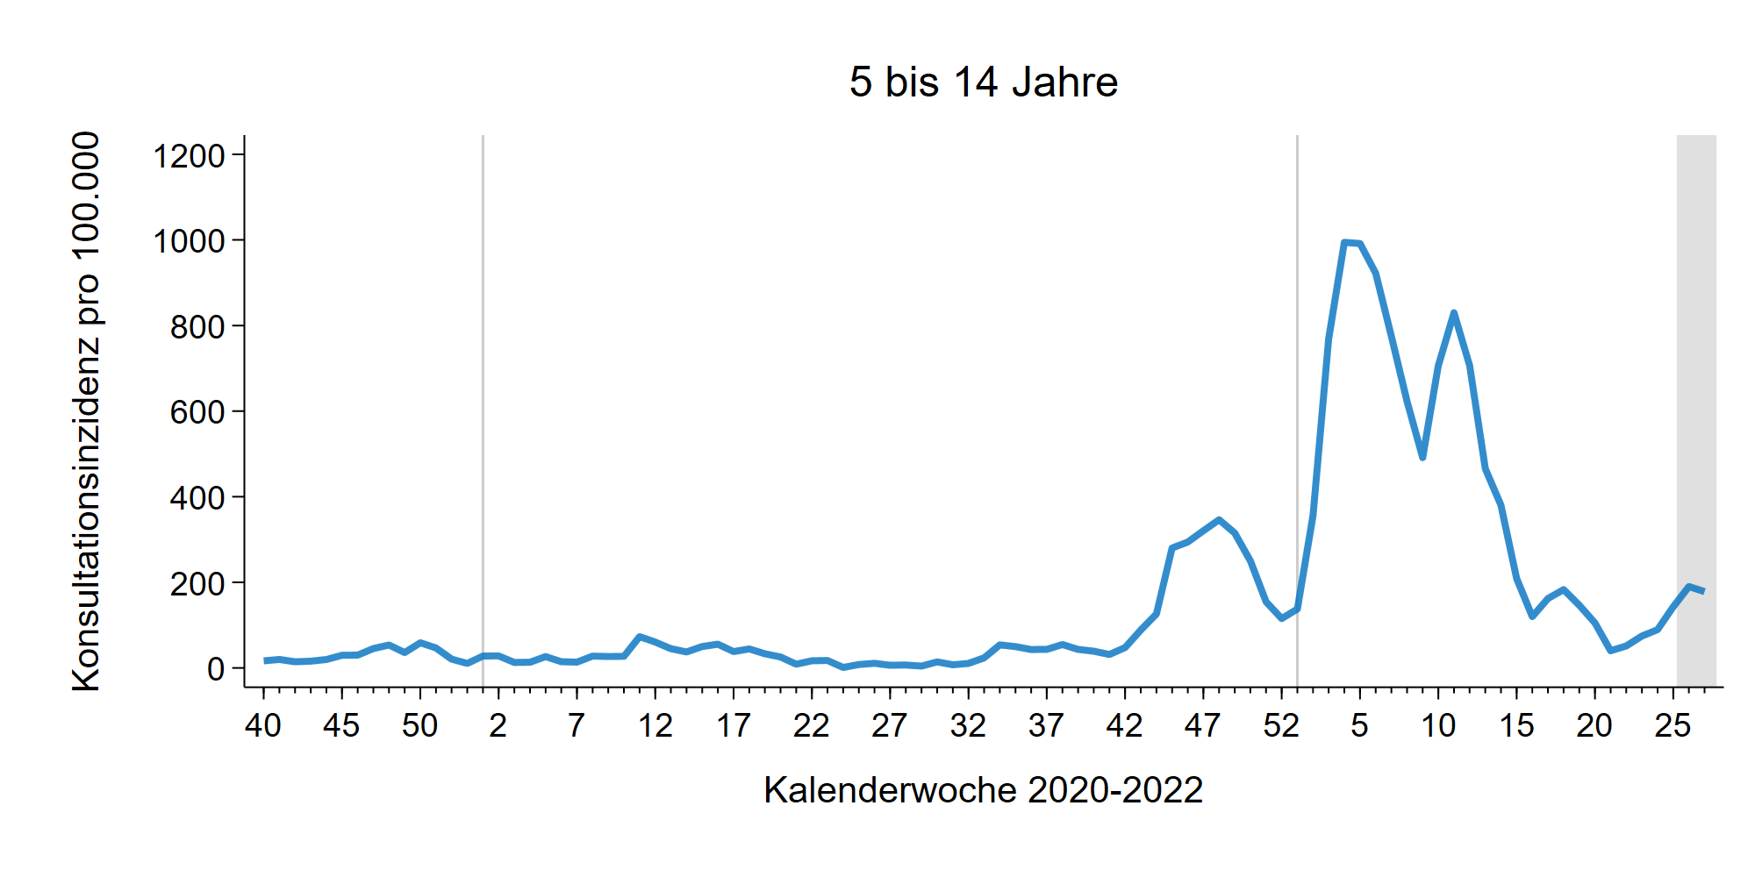
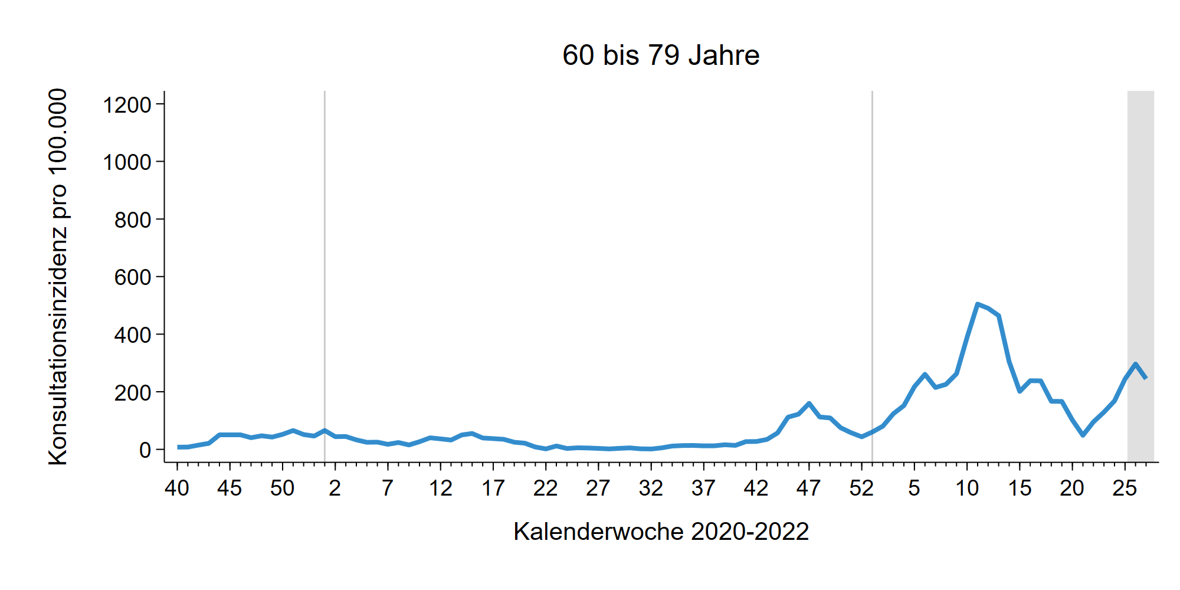
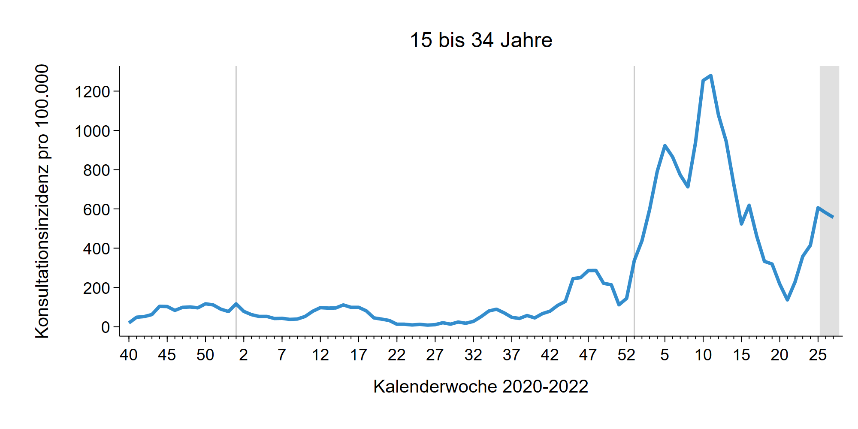
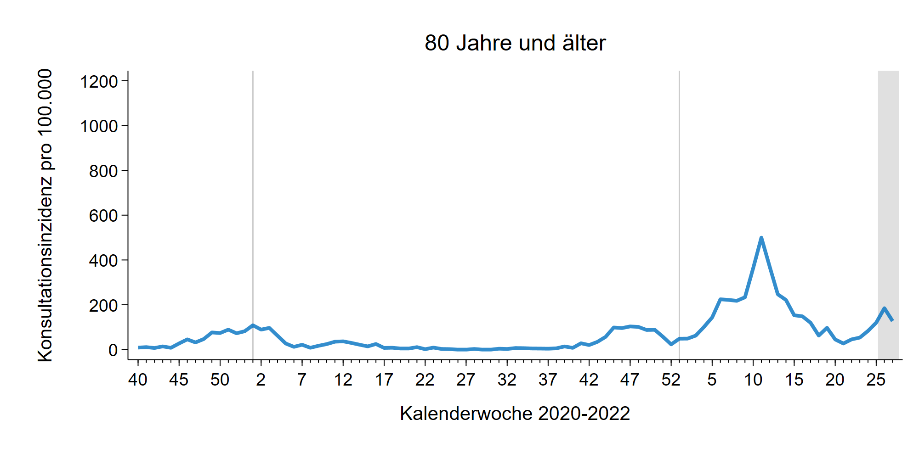
SEED^{ARE} – ARE mit COVID-19 Konsultationen in Altersgruppen bis zur 27. KW 2022
Notes:
in KW 27/2022 sind die Werte in den Altersgruppen der 5- bis 59-Jährigen im Vergleich zur Vorwoche weitestgehend stabil geblieben, in den anderen Altersgruppen gesunken
seit KW 22/2022 z.T. deutlicher Anstieg der Werte, insbesondere in den Altersgruppen 15-79 Jahre
Grafiken KI_AREFC_U071FC_XXX_Lagebericht.png aus dem Ordner S:\Projekte\FG36_SEED_ARE\Auswertungen\COVID19\KI\Vergleich_KI_AREFC_U071gFC\pics

Slide 6
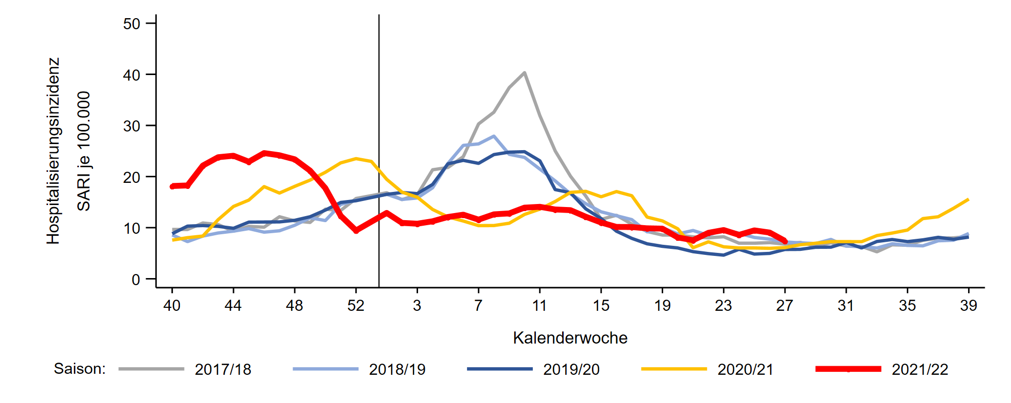
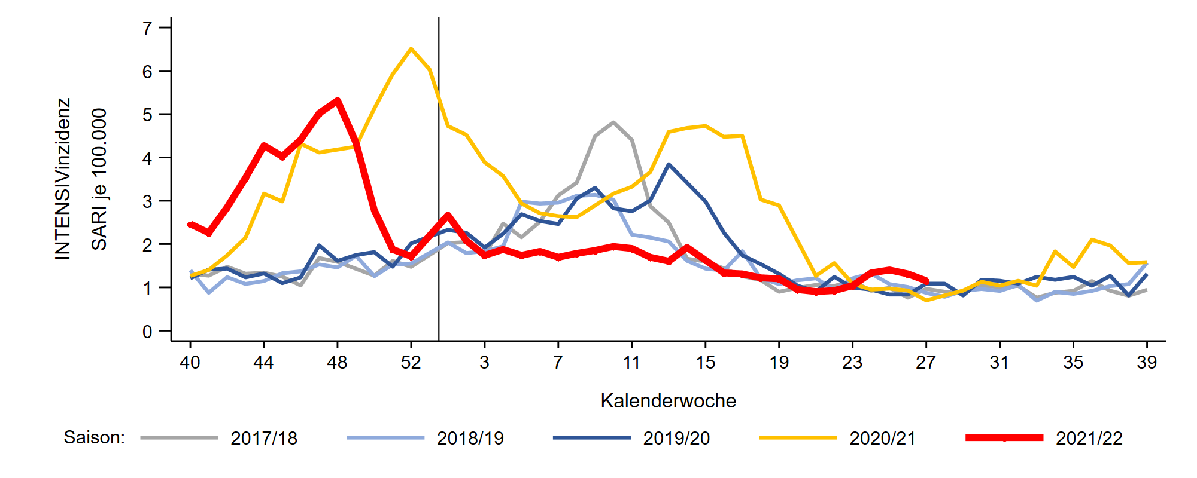
ICOSARI-KH-Surveillance – SARI-Inzidenz (J09 – J22) bis zur 27. KW 2022
SARI
SARI - Intensiv
Notes:
SARI-Fallzahlen in KW 27 weiter eher stabil auf Sommerniveau
SARI-ICU seit KW 24 etwas über den üblichen Werten, aber weiter auf Sommerniveau
Ordner S:\Projekte\FG36_INV_ICOSARI\Arbeitsordner\Wochenbericht, Grafiken Krisenstab_SARI_Inz_S5.png und Krisenstab_SARI_ICU_Inz_S5.png

Slide 7
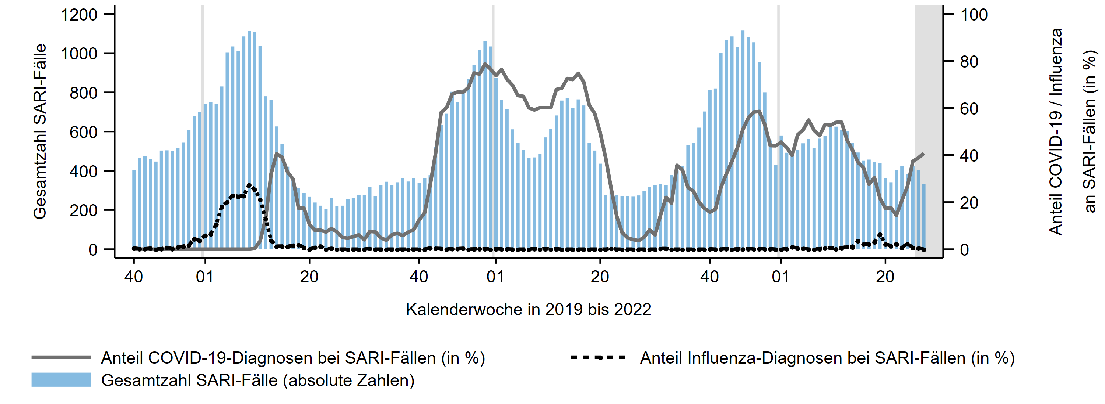
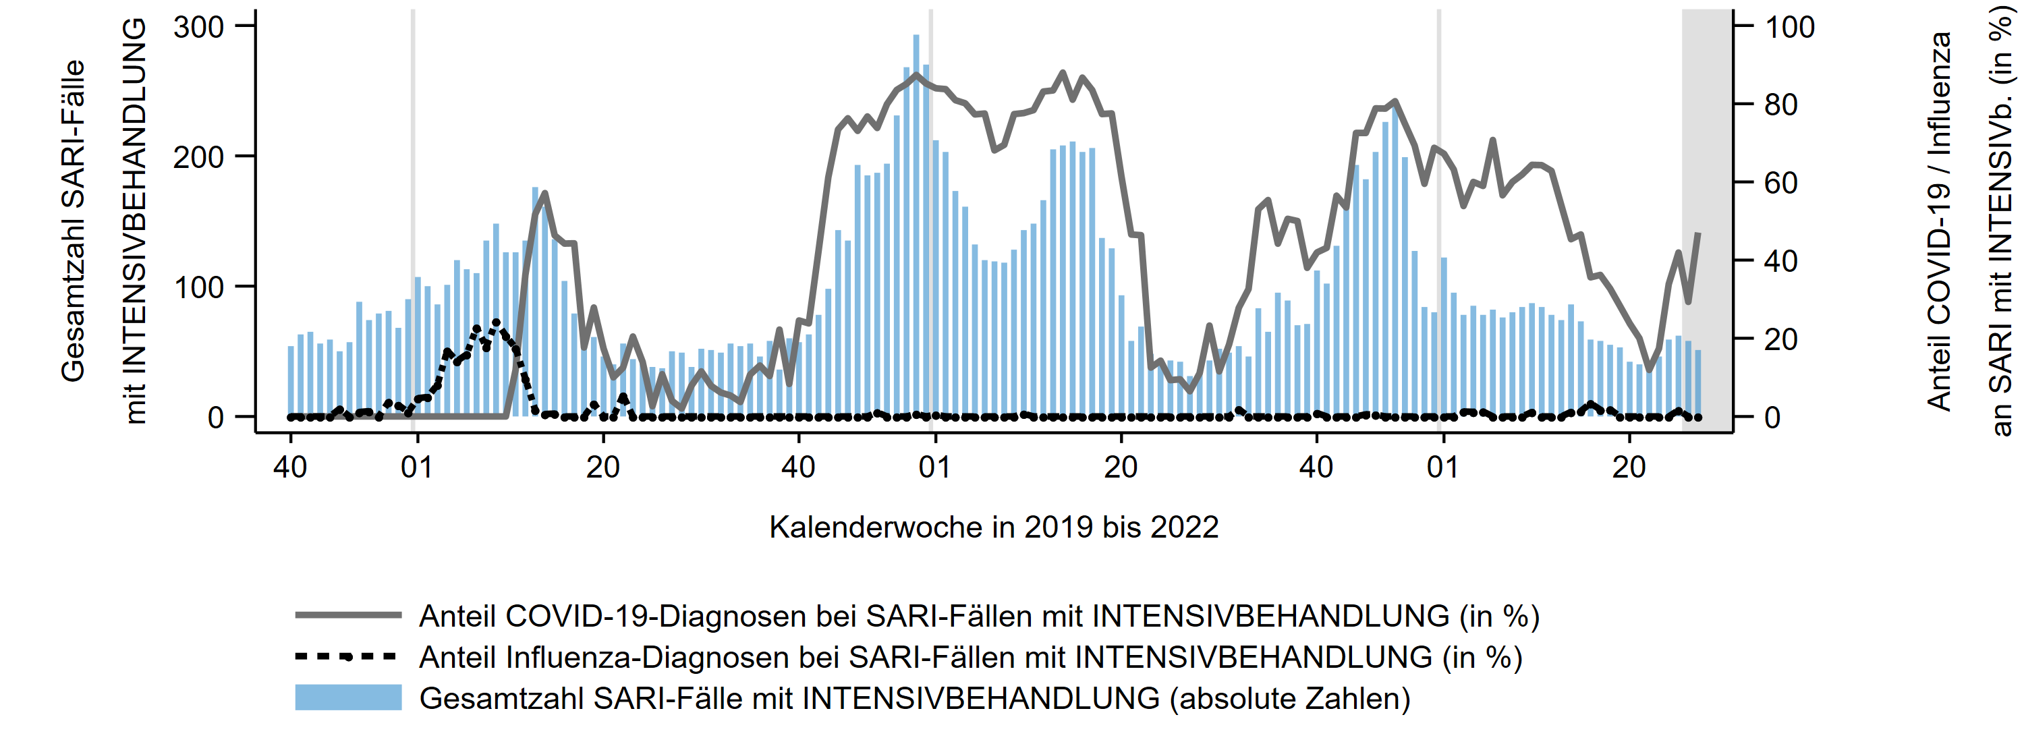
ICOSARI-KH-Surveillance – Anteil COVID-19 an SARI-Fällen bis zur 27. KW 2022
2020 2021 2022
41%
Anteil COVID-19 an SARI-Fällen mit Intensivbehandlung, bis zur 27. KW 2022
2020 2021 2022
47%
Notes:
Anteil COVID-19 an SARI ist in den letzten Wochen angestiegen, KW 27: 41 % (Vorwoche: 39 %)
Anteil COVID-19 an SARI mit Intensivbehandlung 47 % (Vorwoche: 29 %), Anstieg im Vgl. zur Vorwoche
Anteil Influenza in KW 27 unter 1%
_all_Anteil_both.png und all_Anteil_both_Intensiv.png aus dem Ordner S:\Projekte\FG36_INV_ICOSARI\Arbeitsordner\Wochenbericht\Krisenstab-AG_separat_alleVWD\INV_Altersgruppen;
Daten aus S:\Projekte\FG36_INV_ICOSARI\Arbeitsordner\Wochenbericht\Wochenbericht_allVWD.xlsx (Reiter COVID_Anteil und Intensiv_Anteil_COVID)

Slide 8
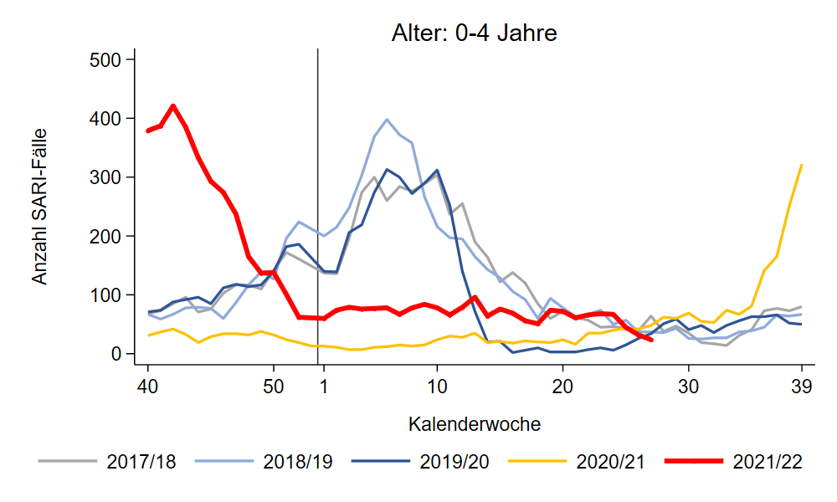
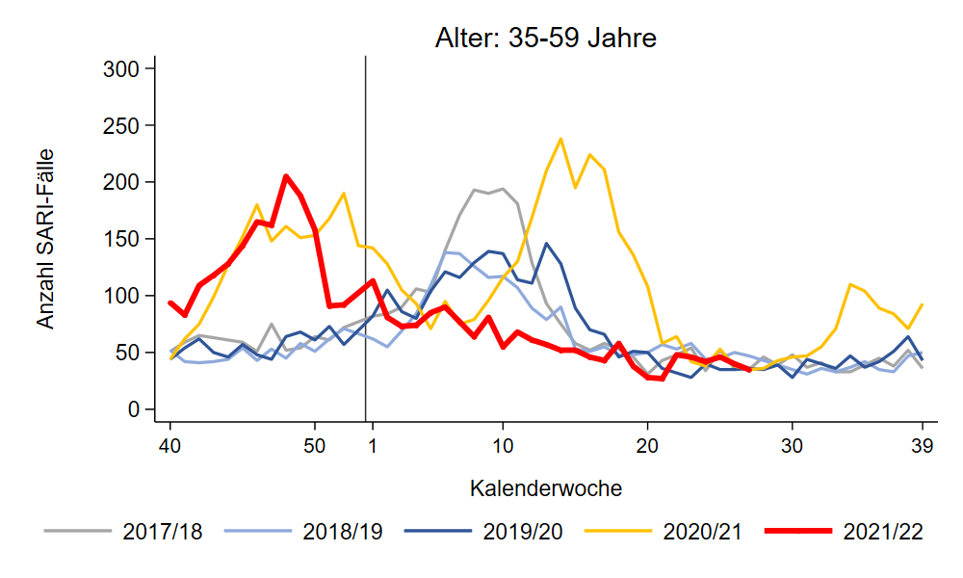
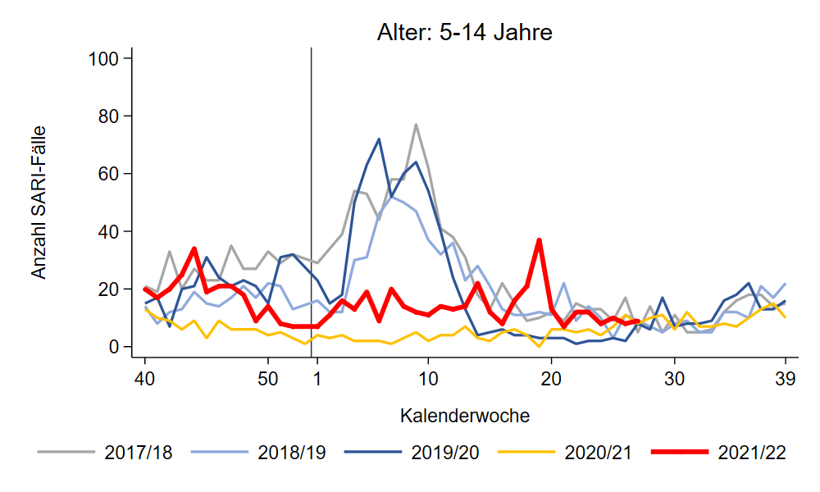
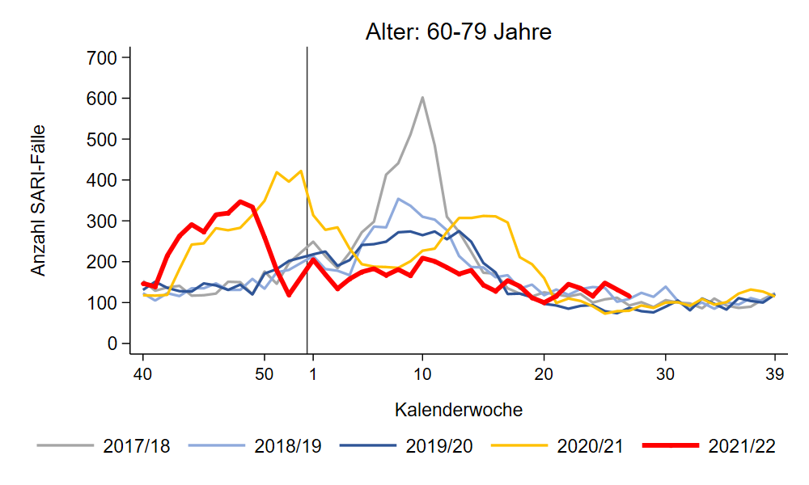
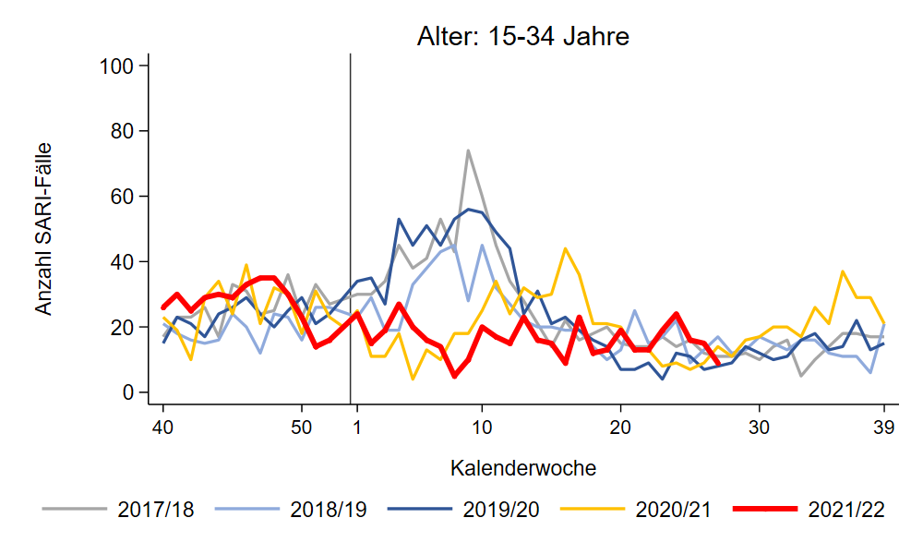
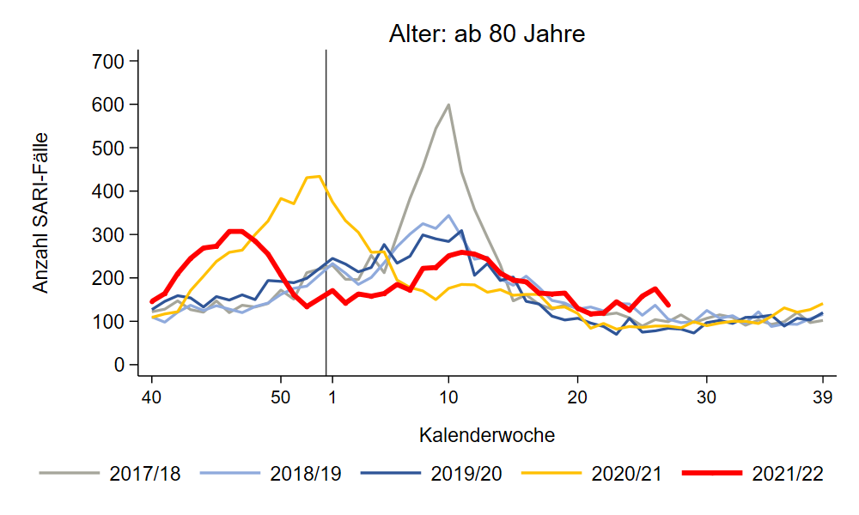
ICOSARI-KH-Surveillance – SARI-Fälle (J09 – J22) bis zur 27. KW 2022
34 % COVID-19
41 % COVID-19
49 % COVID-19
Notes:
SARI-Fallzahlen in fast allen Altersgruppen auf Sommerniveau, in AG 80+ leicht erhöht
S:\Projekte\FG36_INV_ICOSARI\Arbeitsordner\Wochenbericht\Krisenstab-AG_separat_alleVWD (Grafiken „S5_AGI…“)
Anteil COVID-19/Influenza je AG: S:\Projekte\FG36_INV_ICOSARI\Arbeitsordner\Wochenbericht\Krisenstab-AG_separat_alleVWD\INV_Altersgruppen\INV_update_report.pdf (Seite 3ff)

Slide 9
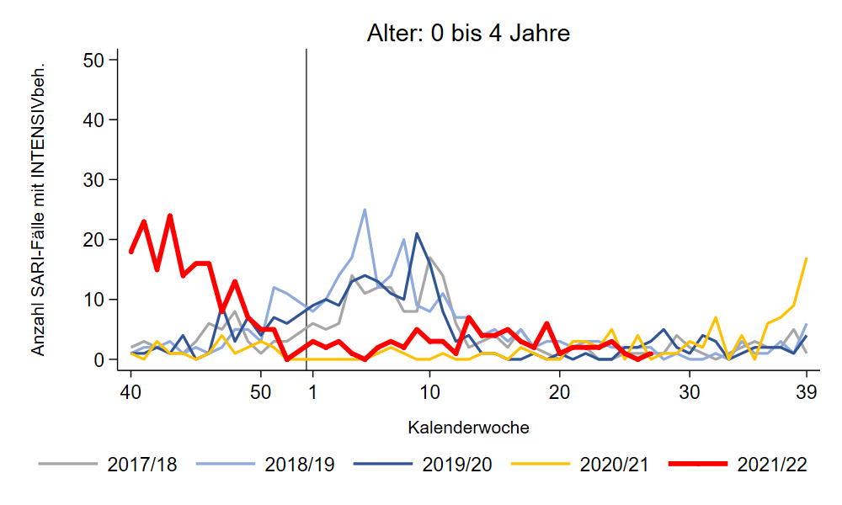
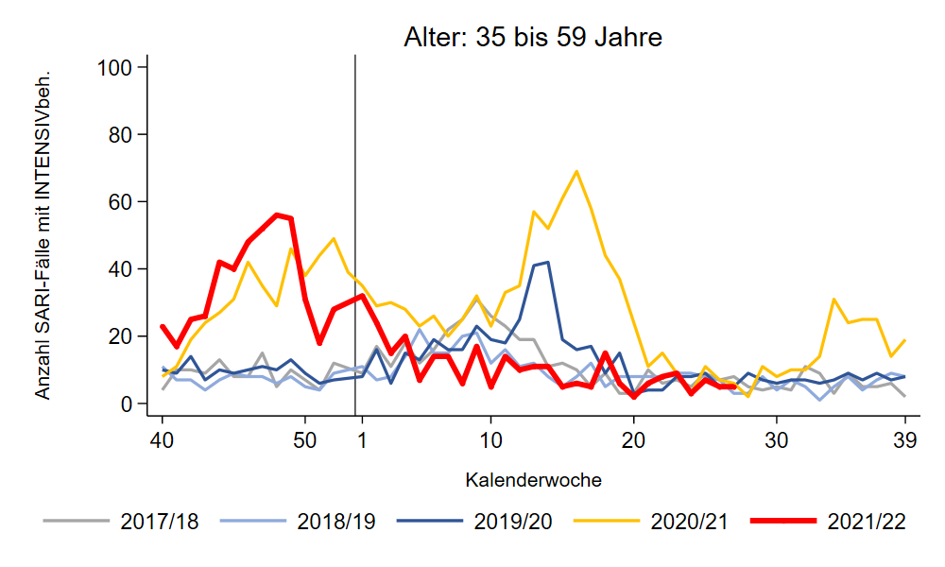
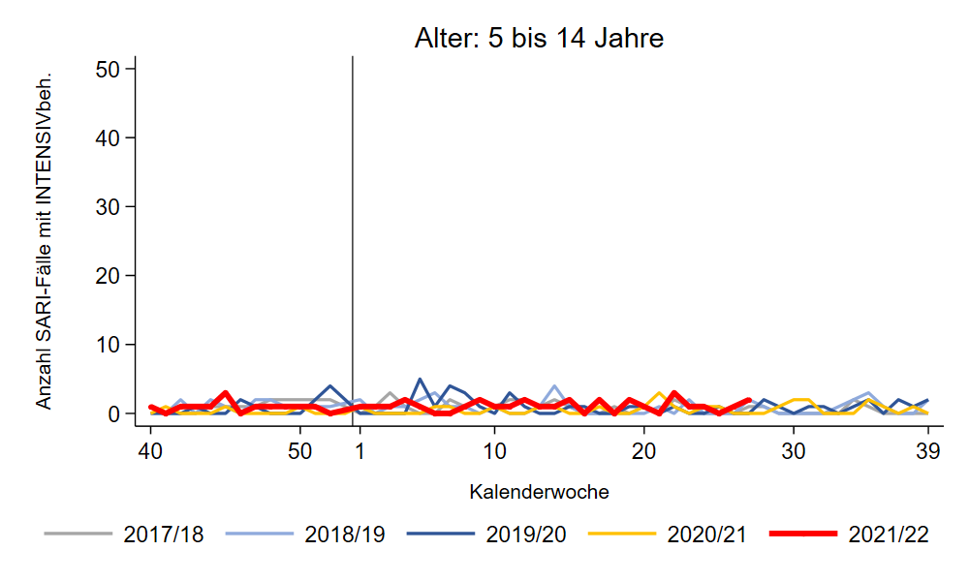
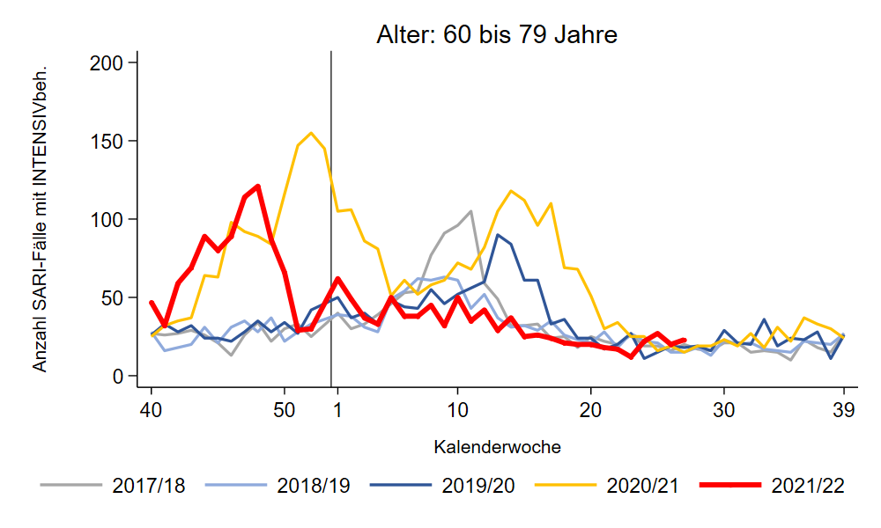
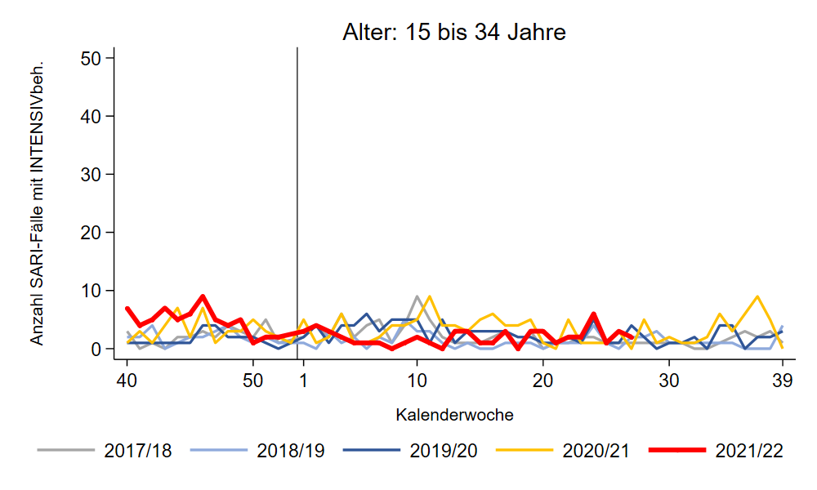
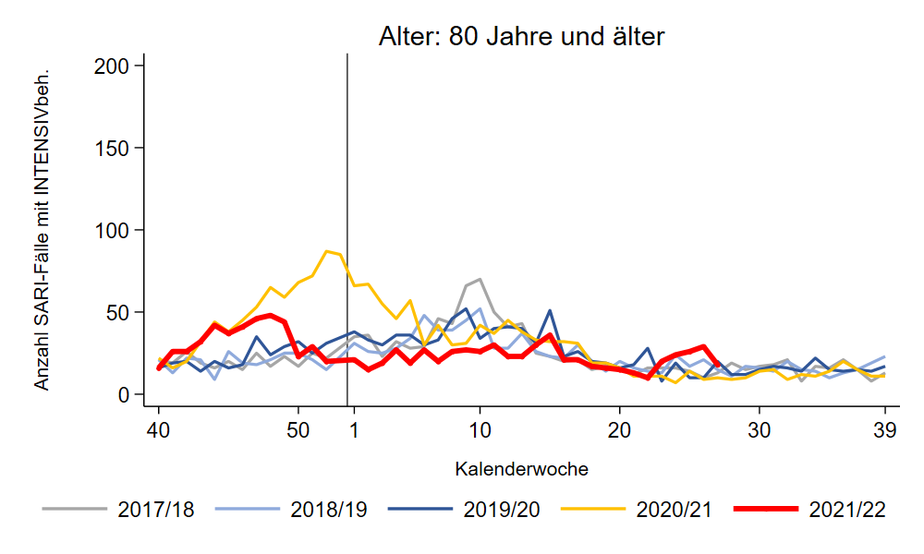
Intensivbehandlung: SARI-Fälle (J09 – J22) bis zur 27. KW 2022
Notes:
Zur Ansicht: Anzahl SARI mit Intensivbehandlung nach Altersgruppe (Verlauf im Vergleich zu den Vorsaisons)
S:\Projekte\FG36_INV_ICOSARI\Arbeitsordner\Wochenbericht\Krisenstab-AG_separat_alleVWD\SARI_Intensiv (Grafiken „S5_AGI…“)

Slide 10
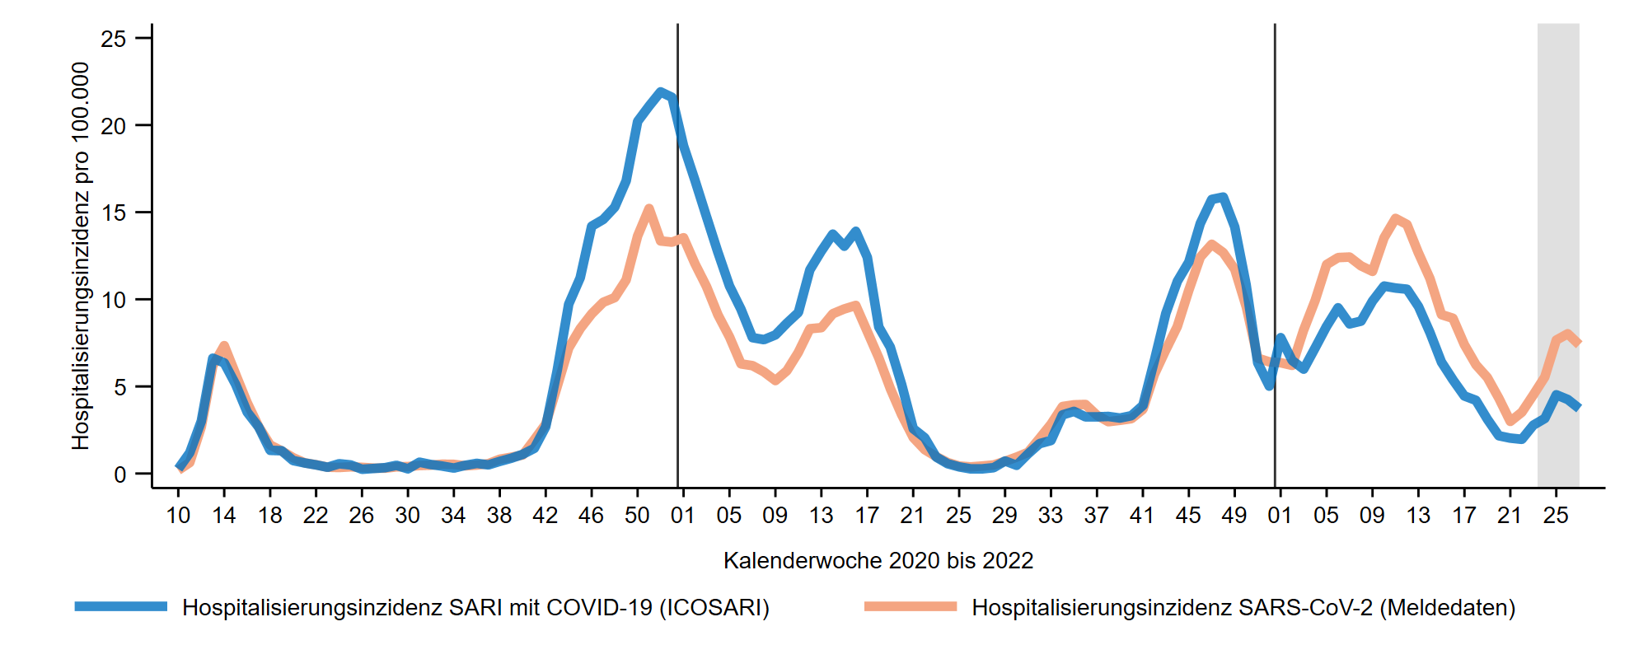
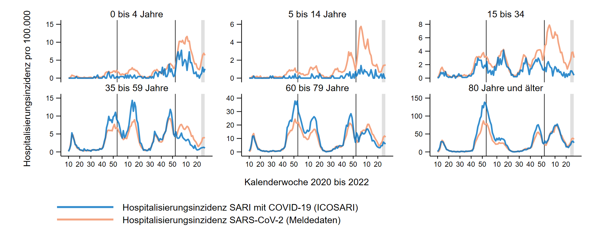
Hospitalisierungsinzidenz COVID-SARI bis zur 27. KW 2022
Gesamt:
3,7 COVID-SARI pro 100.000
Entspricht ca. 2.600 neuen Krankenhausaufnahmen wegen COVID-SARI in D.
25/100T
Notes:
COVID-SARI Hospitalisierungsinzidenz: in KW 27/2022 insgesamt stabil im Vgl. zur Vorwoche
in KW 27/2022 3,7 je 100T
AG 80+ in KW 27/2022: 25 je 100T
\\rki.local\daten\OE\FG36\nCoV\Surveillance\Syndromische Surveillance\ICOSARI, Dateien _Vgl_abKW10_2020.png und _Krisenstab_Combine_1.png
Zahlenabgleich: _Inzidenz.pdf

Slide 11
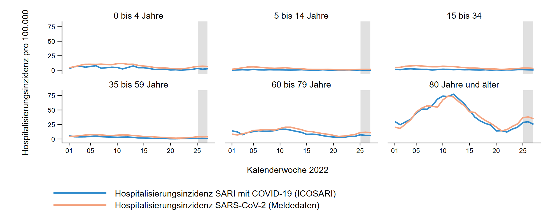
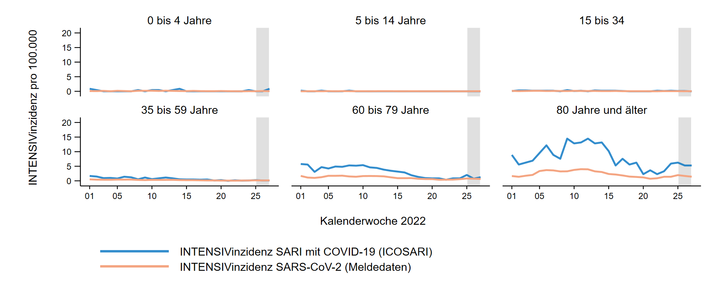
Hospitalisierungs/Intensivinzidenz COVID-SARI in 2022
Notes:
COVID-SARI Hospitalisierungsinzidenz: in KW 27/2022 insgesamt stabil im Vgl. zur Vorwoche;
in KW 27/2022 3,7 je 100T
AG 80+ in KW 27/2022: 25 je 100T
\\rki.local\daten\OE\FG36\nCoV\Surveillance\Syndromische Surveillance\ICOSARI, Dateien Combine_scale_short.png und Combine_scale_short_ICU.png

Slide 12
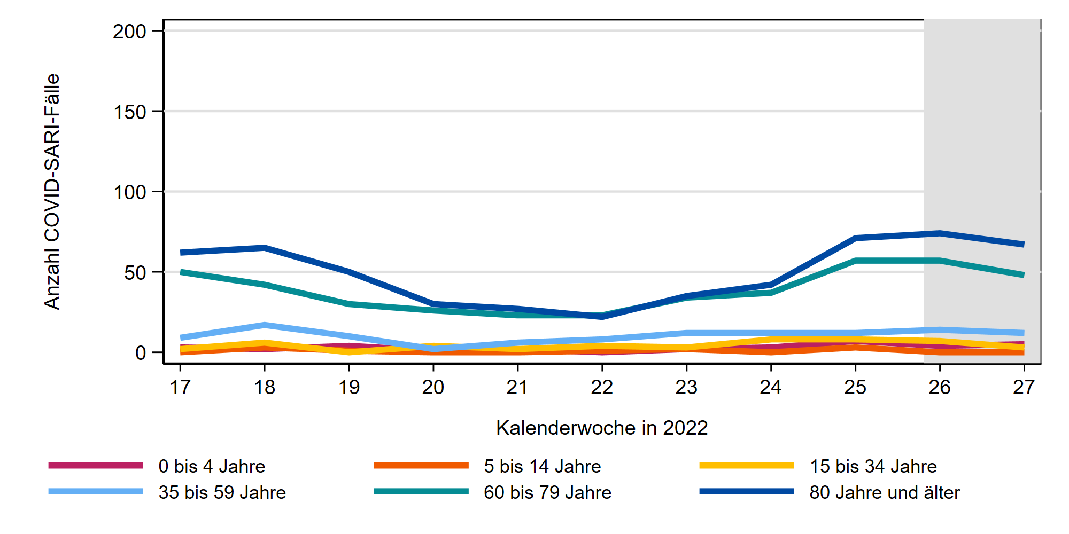
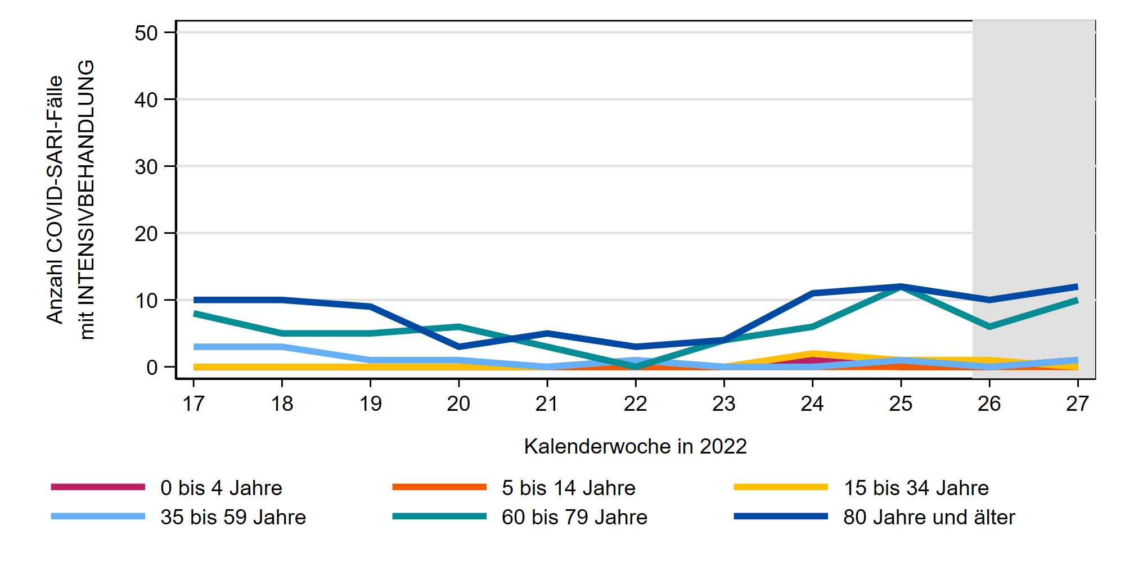
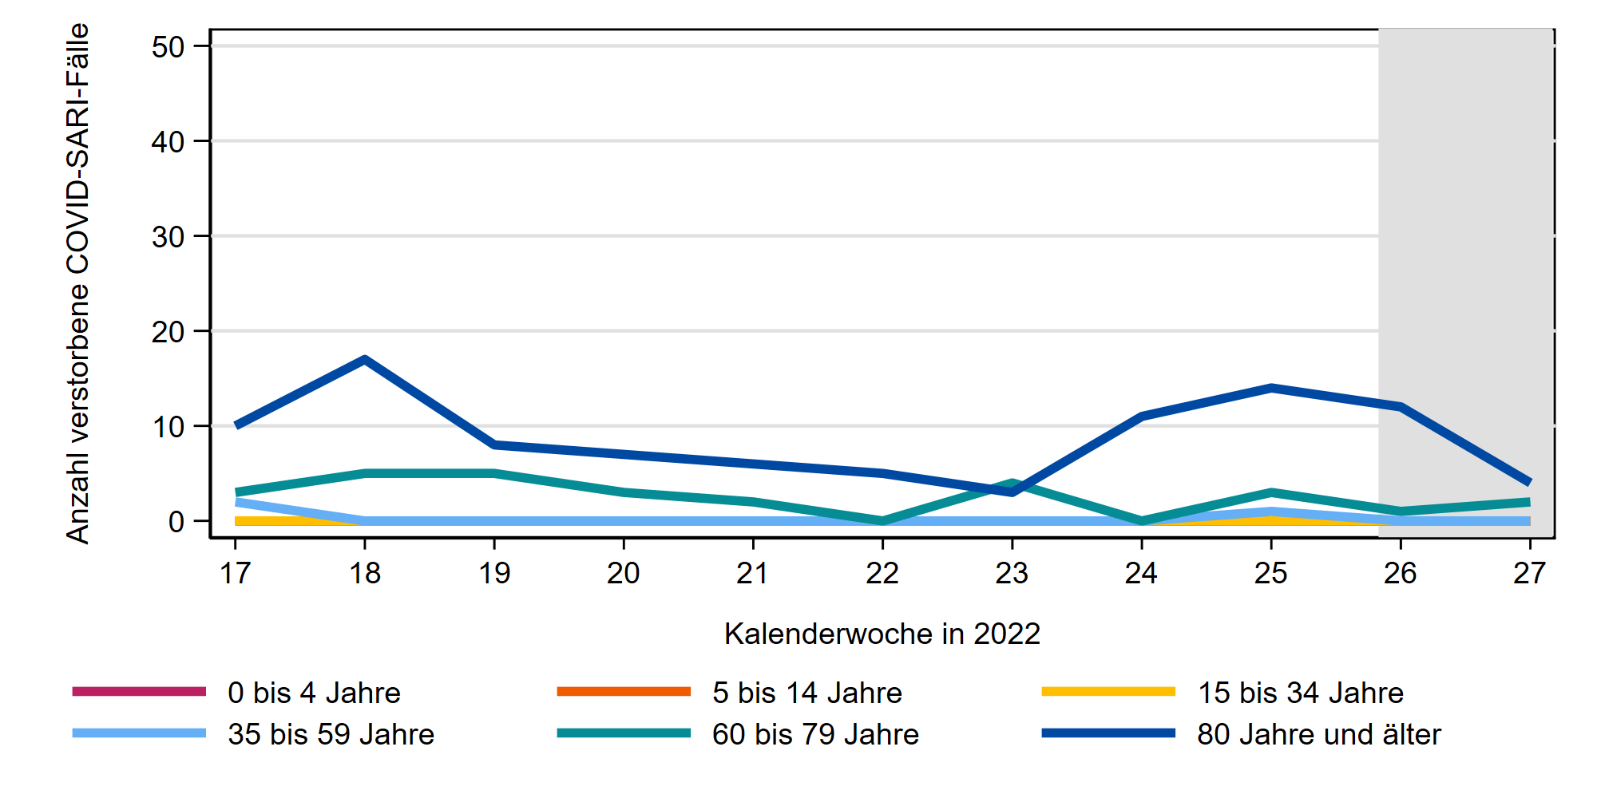
Entwicklung COVID-SARI 17. KW bis 27. KW 2022
COVID-SARI-Fälle
COVID-SARI-Fälle mit Intensivbehandlung
Verstorbene
COVID-SARI-Fälle
Notes:
Seit KW 22 verzeichneter Anstieg der COVID-SARI-Fälle insbesondere in den Altersgruppen 60-79 und 80 hat sich abgeschwächt
Anstieg Todesfälle in KW 24/25 in AG 80+ hat sich aktuell nicht fortgesetzt
S:\Projekte\FG36_INV_ICOSARI\Arbeitsordner\Wochenbericht\
Krisenstab_COVID-SARI_FB_all_Vgl2021.png , Krisenstab_Intensiv_COVID_inkl_letzte_FB_VGL2021.png und Kvielleicht_Tod_COVID_inkl_letzte_FB_VGL2021.png

Slide 13
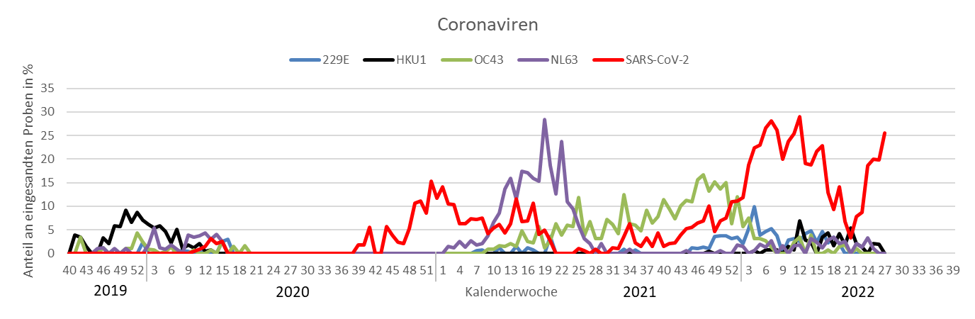
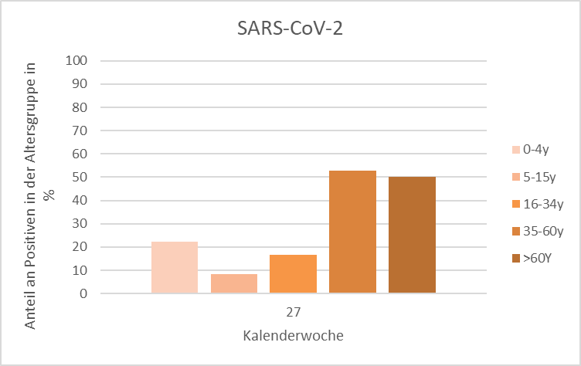

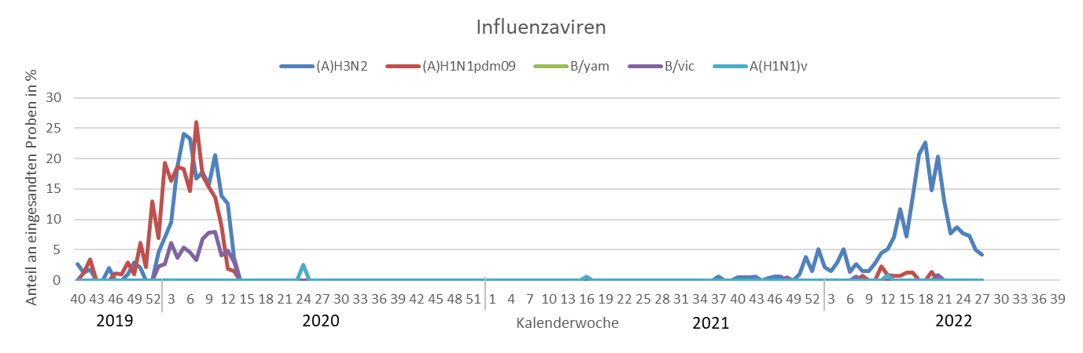
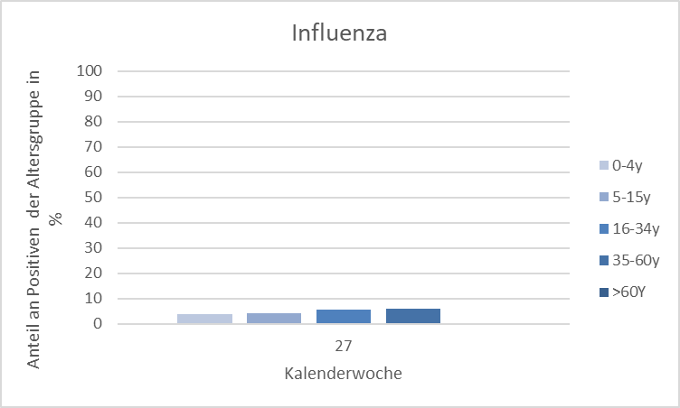
β-Coronaviren: SARS-CoV-2, HKU1, OC43
NL63
SARS-CoV-2
OC43
HKU1
A(H1N1)pdm09
B/Victoria
A(H3N2)

Slide 14
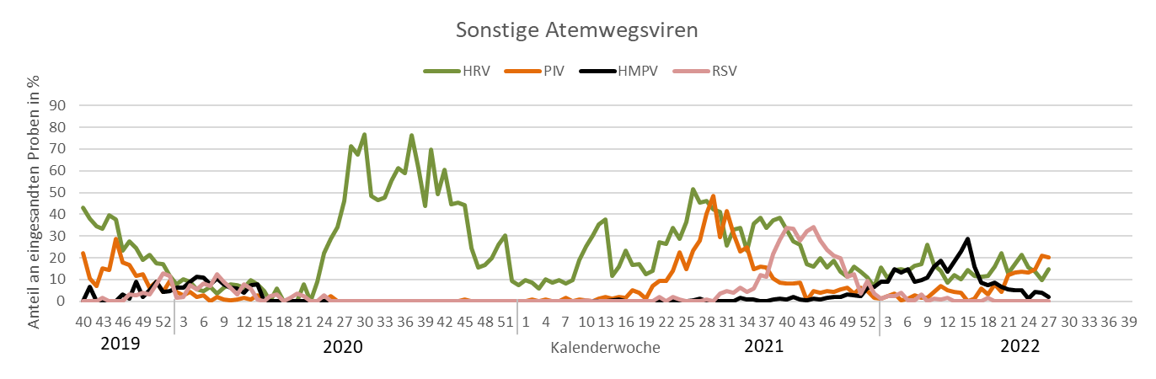
HRV
RSV
HMPV
PIV

